Slide 1

ISLP
4.3.1~4.3.3
speaker: 류창훈

Slide 2
Pr(default = Yes|balance) ➔ p(balance)
그냥 표기법.
자세히 썼냐 아님 간결히 썼냐.
둘다 동일
p(balance)>0.5
이런식으로 임계값 뒀는데,
이건 본인이 바꿔야 할거 같음 바꿔도 상관 ㄴㄴ

Slide 3
선형 회귀를 분류 문제 적용 시의 문제
p(X) = B_0 + B_1X
p(X) < 0, p(X) >1
우리의 확률값은 0~1사이 원함.

Slide 4


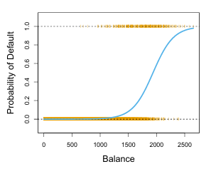
로지스틱 회귀

Slide 5
Odds & Log Odds
Odds = p / (1-p)
ex 1)
사건 발생 확률 0.2
0.2 / 0.8 = 0.25
사건 안 일어날 확률 4배 높음
ex 2)
사건 발생 확률 0.9 ➔ odds = 9
odds 값 1보다 크면 사건 발생 확률 더 높음.
1보다 작으면 사건 안 발생할 확률 더 높음

Slide 6



Odds & Log Odds
결국 선형회귀에서 파생.
선형 회귀와 동일한 해석 가능.

Slide 7

MLE(최대우도 추정법)
연체자 1, 연체 안한 사람 0 내도록 B_0, B_1값 조정.
연체한 사람 p(x_i),
연체 안한 사람 1 – p(x_i) 곱해서
각 값들 최대화 되게 유도 효과

Slide 8
Default(카드값 연체여부) | Balance(월 카드 잔액) | income | student
No | 729.5 | 44361 | Yes
Yes | 817.2 | 31723 | No
No | 1073.2 | 33321 | No
대충 그려봄 ㅋ
B_1 = 0.0055의 의미는 Balance값(x값) 1 증가때 마다, log odds 0.0055 만큼 증가 의미.
즉, Balance 높을 수록, 연체 확률 증가 의미

Slide 9
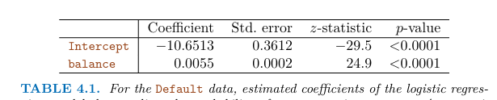



잔액 1000원 가정.
연체 가능성 뭐가 더?
잔액 2000원 가정

Slide 10
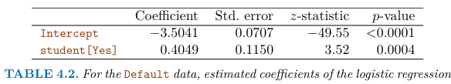
Default(카드값 연체여부) | Balance(월 카드 잔액) | income | student
No | 729.5 | 44361 | Yes
Yes | 817.2 | 31723 | No
No | 1073.2 | 33321 | No
더미 변수
student yes = 1
student no = 0
연체 가능성 뭐가 더?

